Slide 1
JAVASCRIPT
Դաս։ 03 Զանգվածներ եվ Մեթոդներ

Slide 2
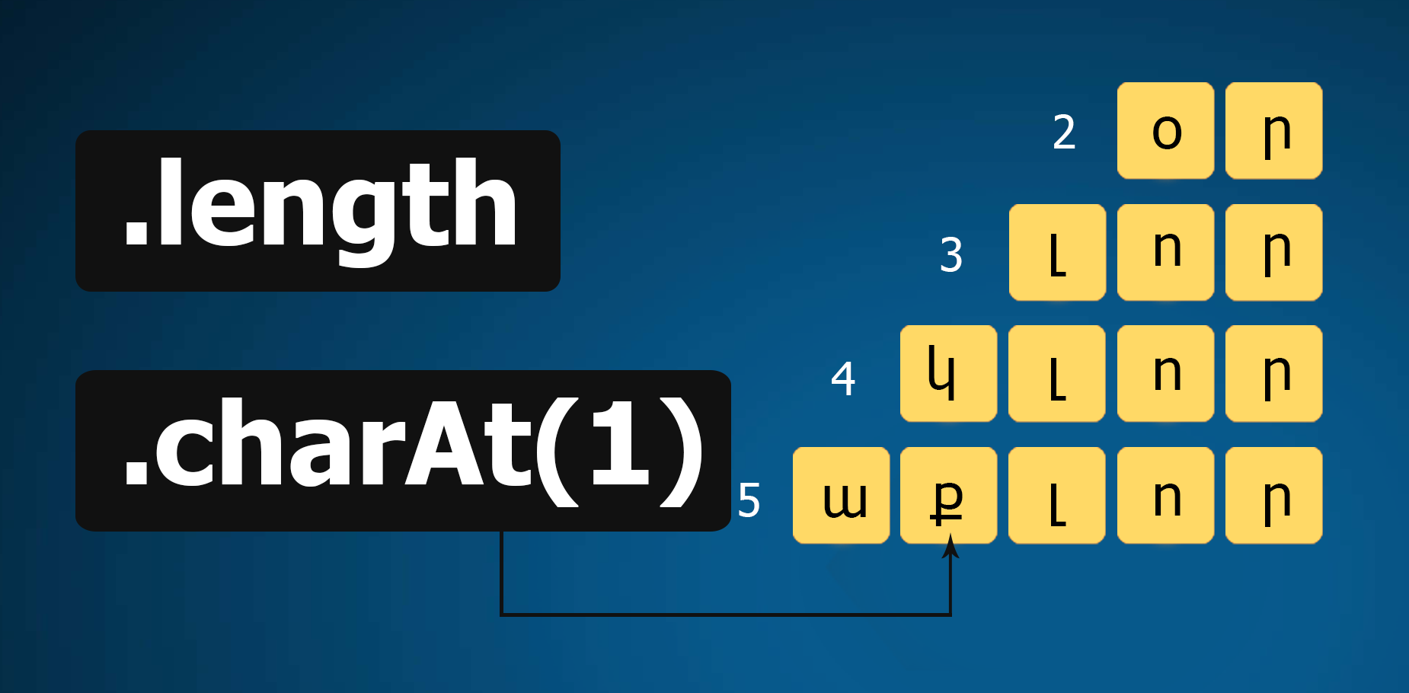
տողերի երկարություն, charat()

Slide 3
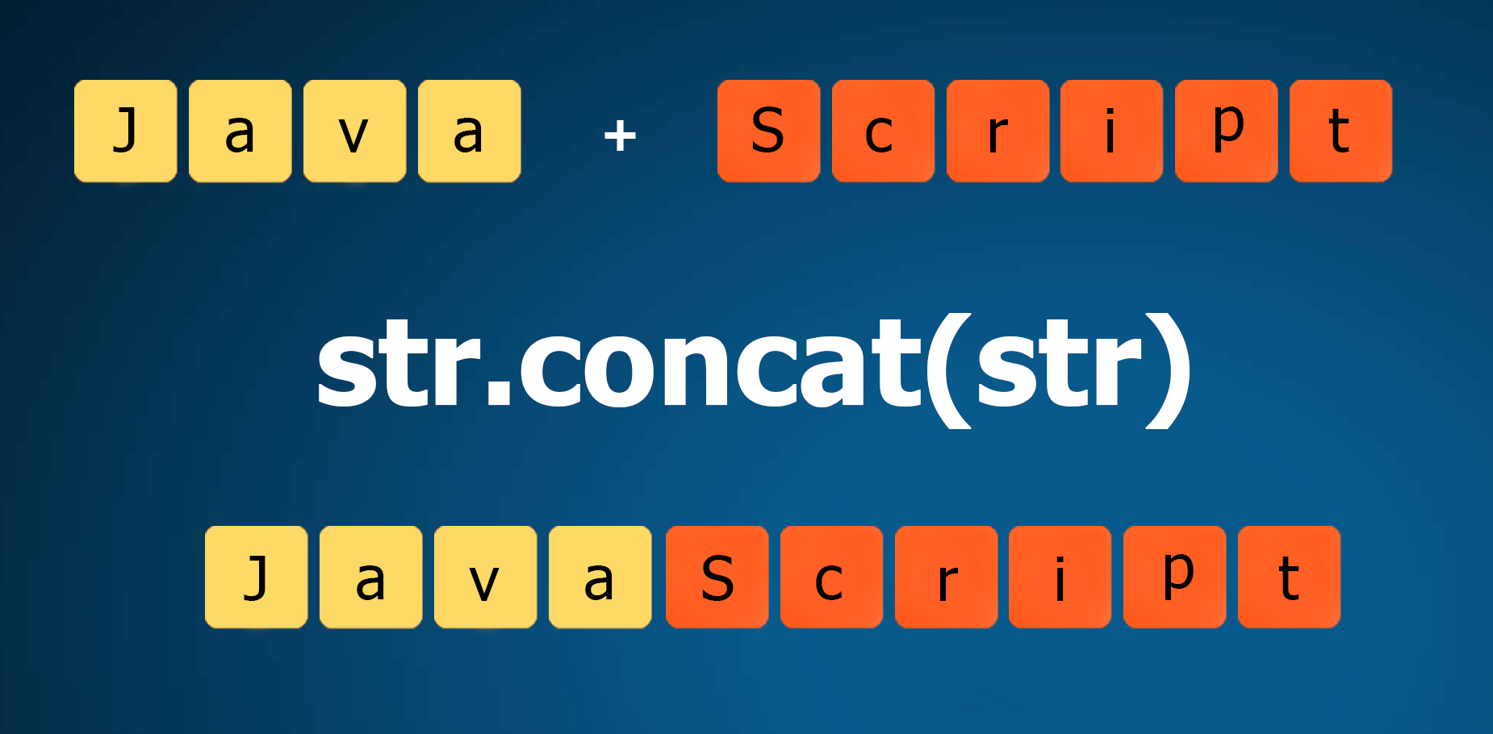
.concat() տողերի միավորում

Slide 4
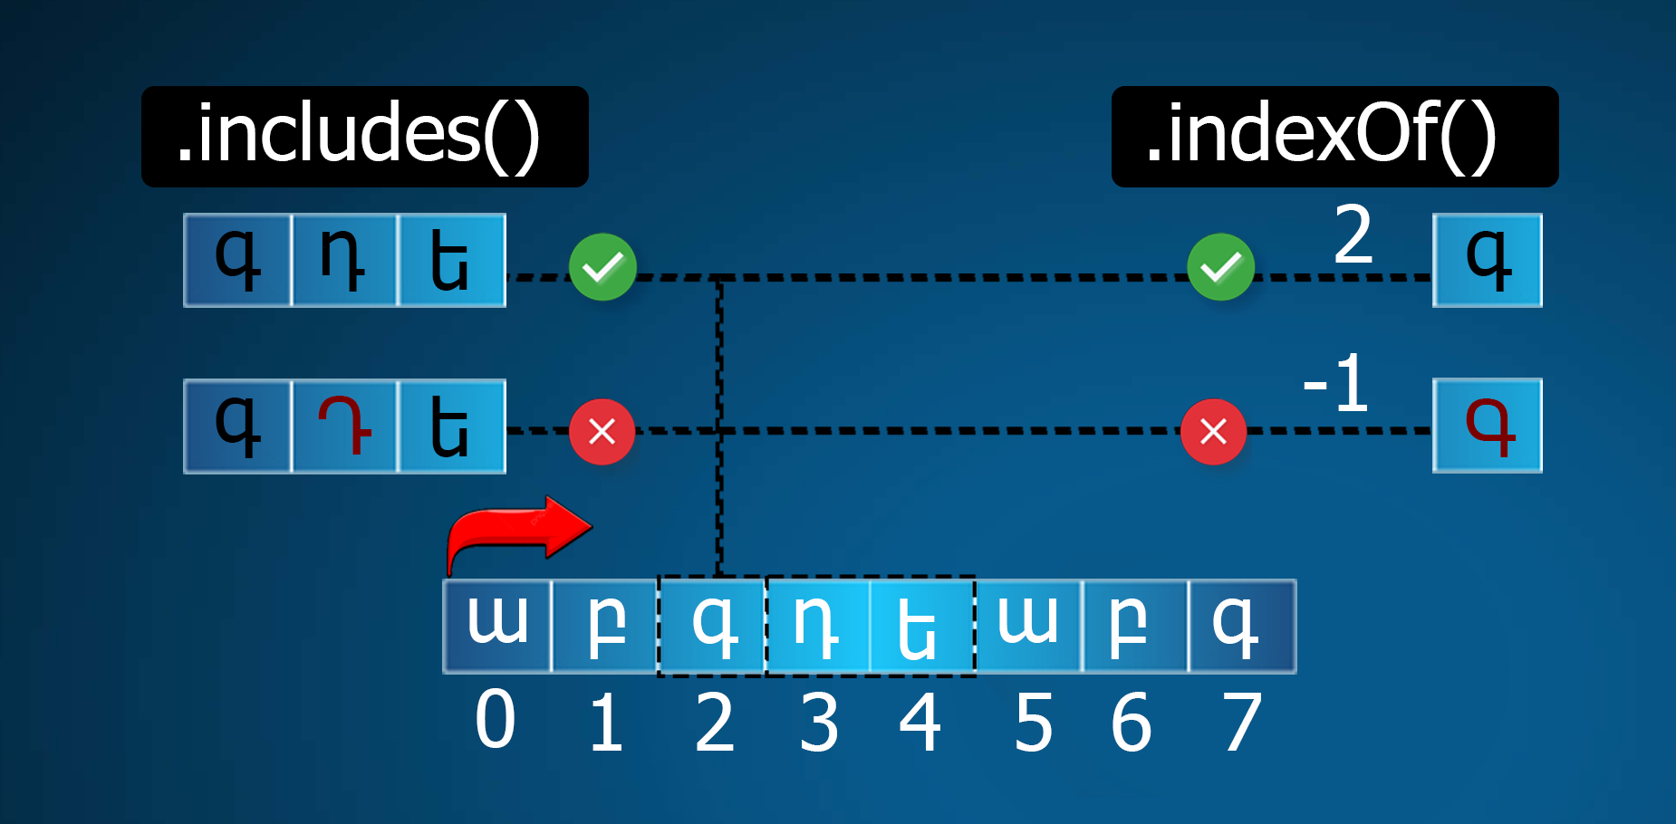
.includes(), .indexof()

Slide 5
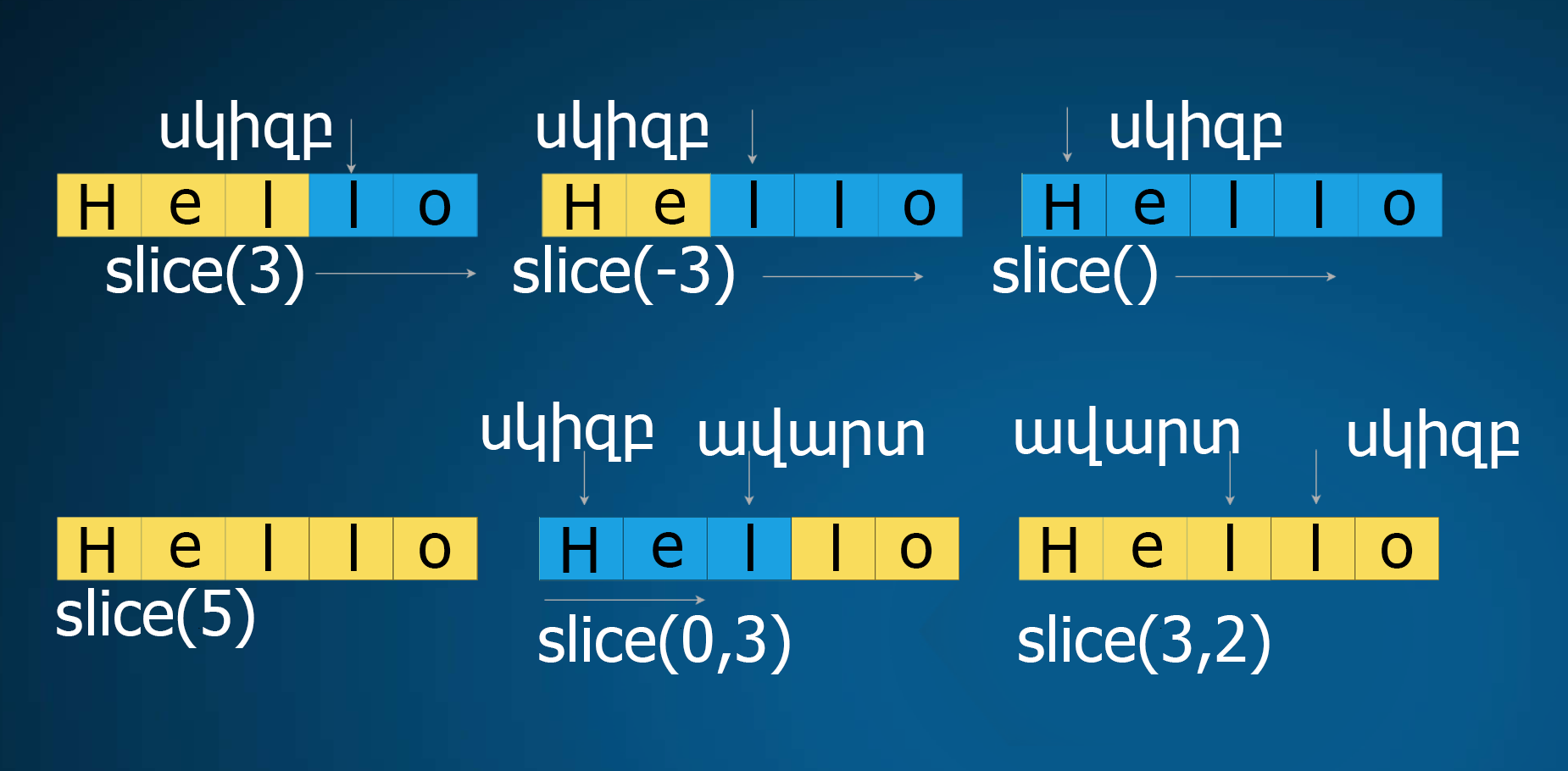
.slice()

Slide 6
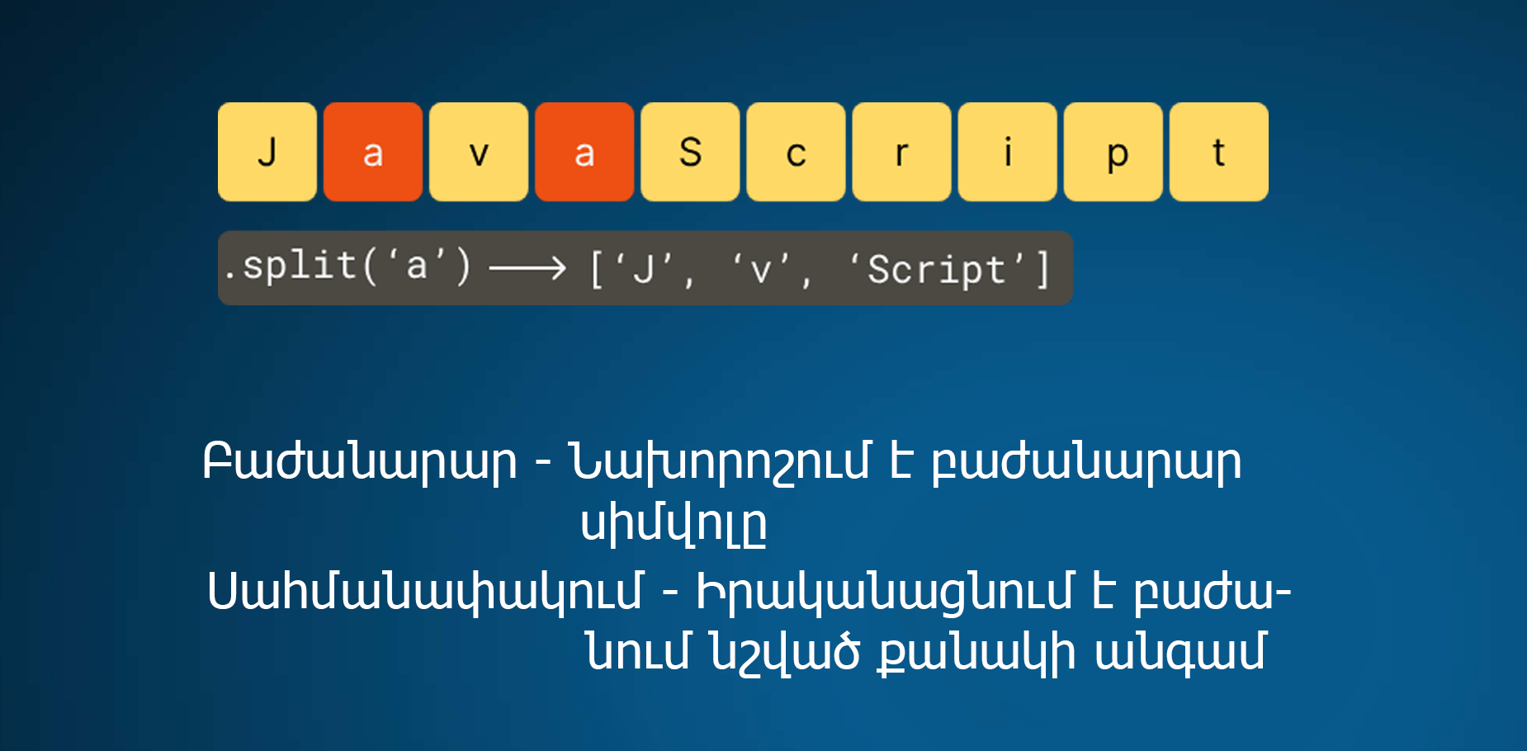
.split()

Slide 7
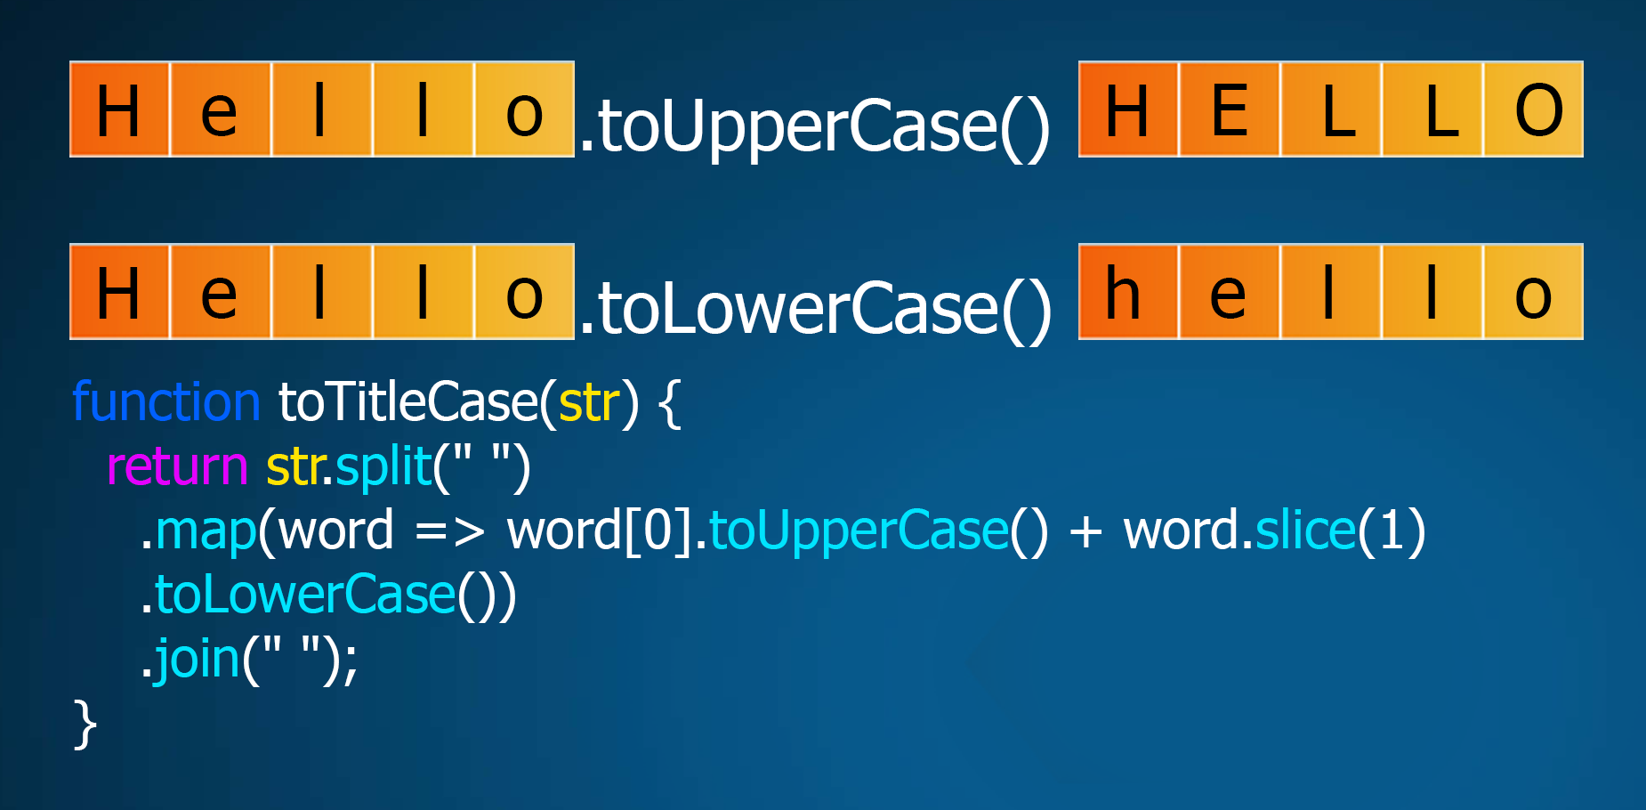
.tolowercase(), .touppercase()

Slide 8
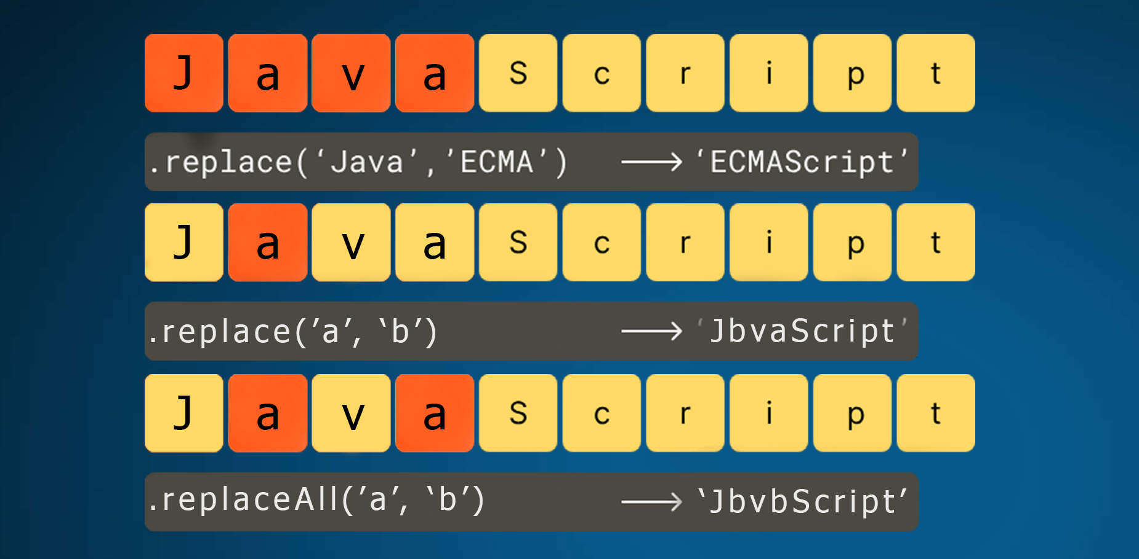
.replace(), .replaceall()

Slide 9
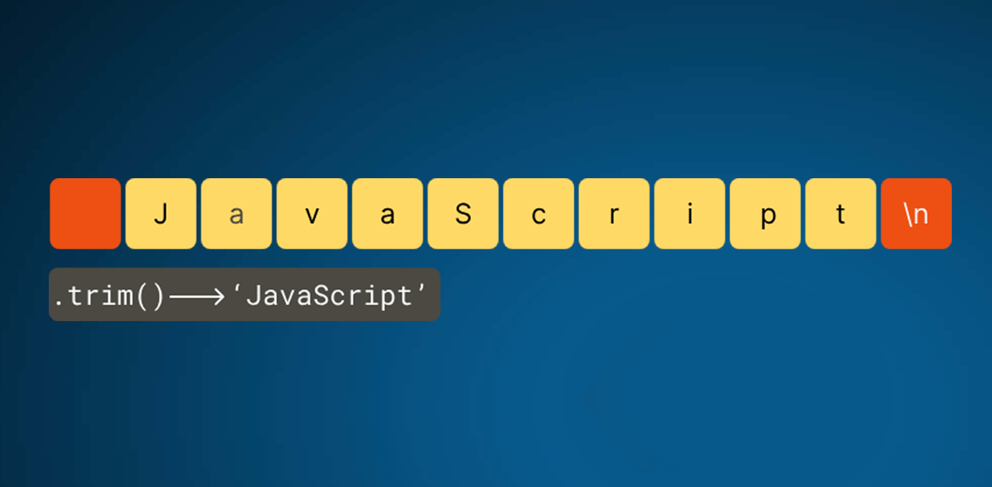
.trim()

Slide 10
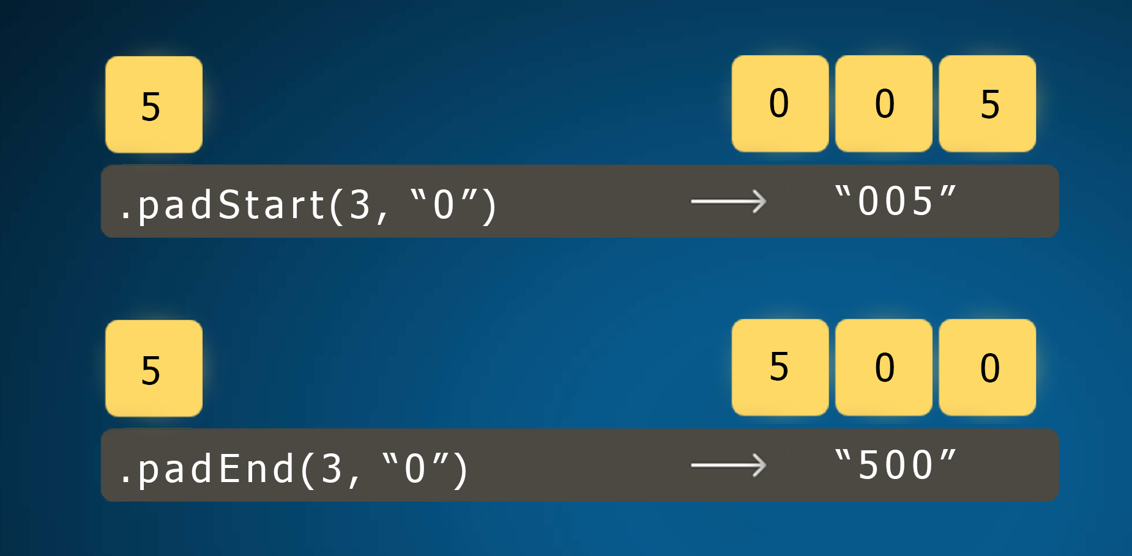
.padstart(), .padend()

